Slide 1
Огород на окне.

Slide 2
1. Дать знания, что растения живые, их поливают, сажают, выращивают из семян. Расширить знания и представления детей о полезных свойствах овощей (лука, чеснока, фасоли, огурца, гороха, условиях необходимых для их роста.
2. Уточнить представления о труде взрослых, учить детей правильно называть трудовые действия.
3. Воспитывать трудолюбие, бережное отношение к растениям.
4. Получить положительные эмоции от полученных результатов.
5. Обогащать словарный запас, развивать связную речь детей.
6. Создать условия для участия родителей в образовательном процессе.
Задачи:

Slide 3
Работа с дошкольниками включает в себя:
-Организация и проведение занятия: «Огород на окне». Посадка овощей: лука, чеснока, фасоли.
- Подбор и рассматривание иллюстраций.
-Организация и проведение занятия: «Огород на окне». Посадка овощей: лука, чеснока, гороха, огурчиков, фасоли.
-Подбор и отгадывание загадок по теме «Овощи».

Slide 4
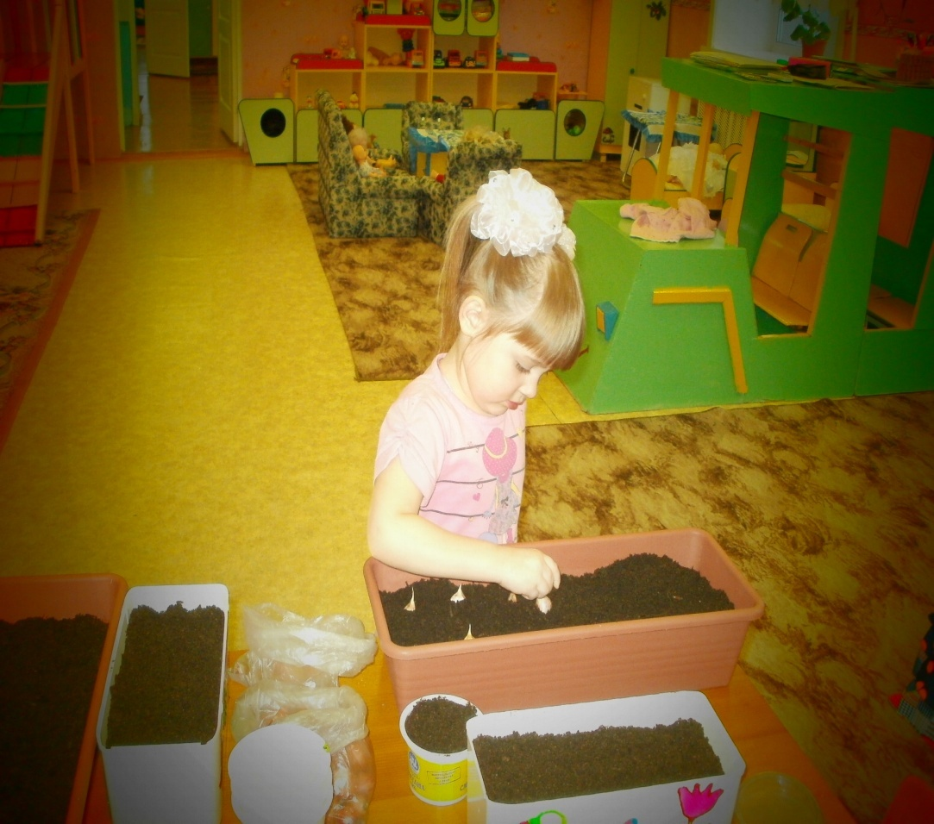
Чеснока душистый зубчик
Мы с тобой положим в супчик
Даст он супу аромат,
Станет суп вкусней стократ.
Алина садит чесночок.
(9.02.2015)

Slide 5
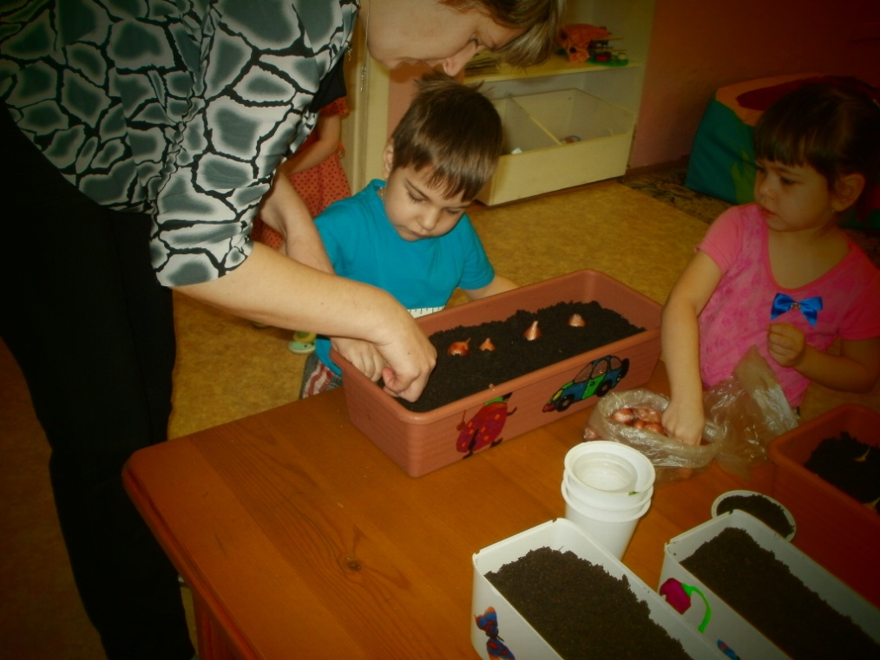
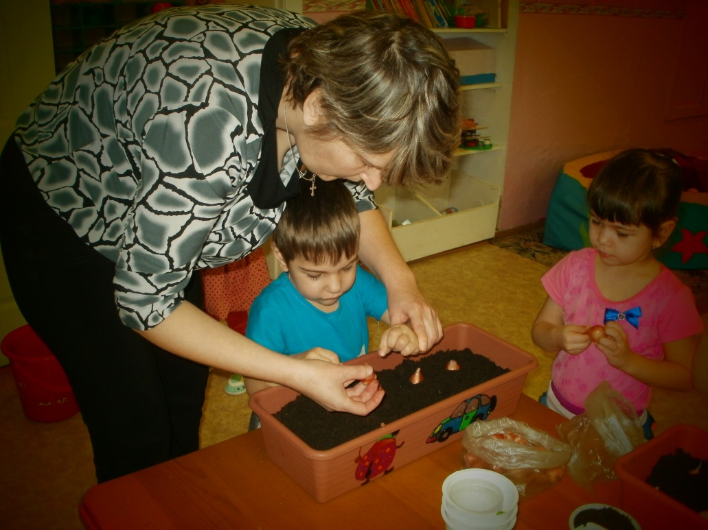
Луковица золотая
Круглая, литая.
Есть у ней один секрет –
Нас спасет она от бед:
Может вылечить недуг
Вкусный и душистый лук!
Посадка лука Миша и Даша
( 9.02.2015 )

Slide 6
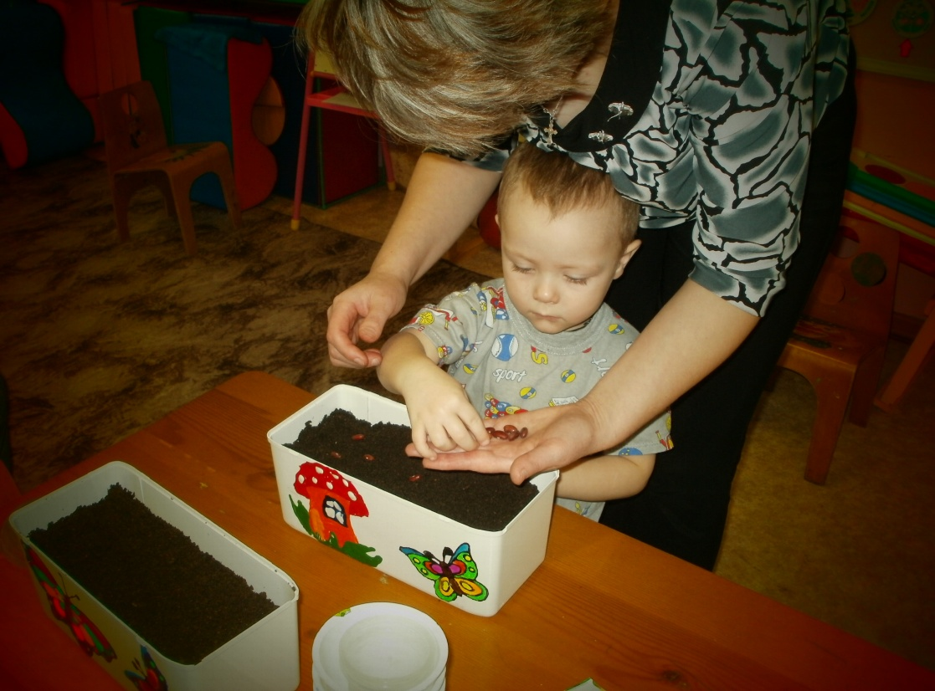
В огороде хоть росла,
Знает ноты “соль” и “фа”.
(фасоль)
***
Первое – нота, второе – то же,
А целое – на боб похоже.
(фасоль)
Глеб садит фасоль.
( 9.02.2015 )

Slide 7
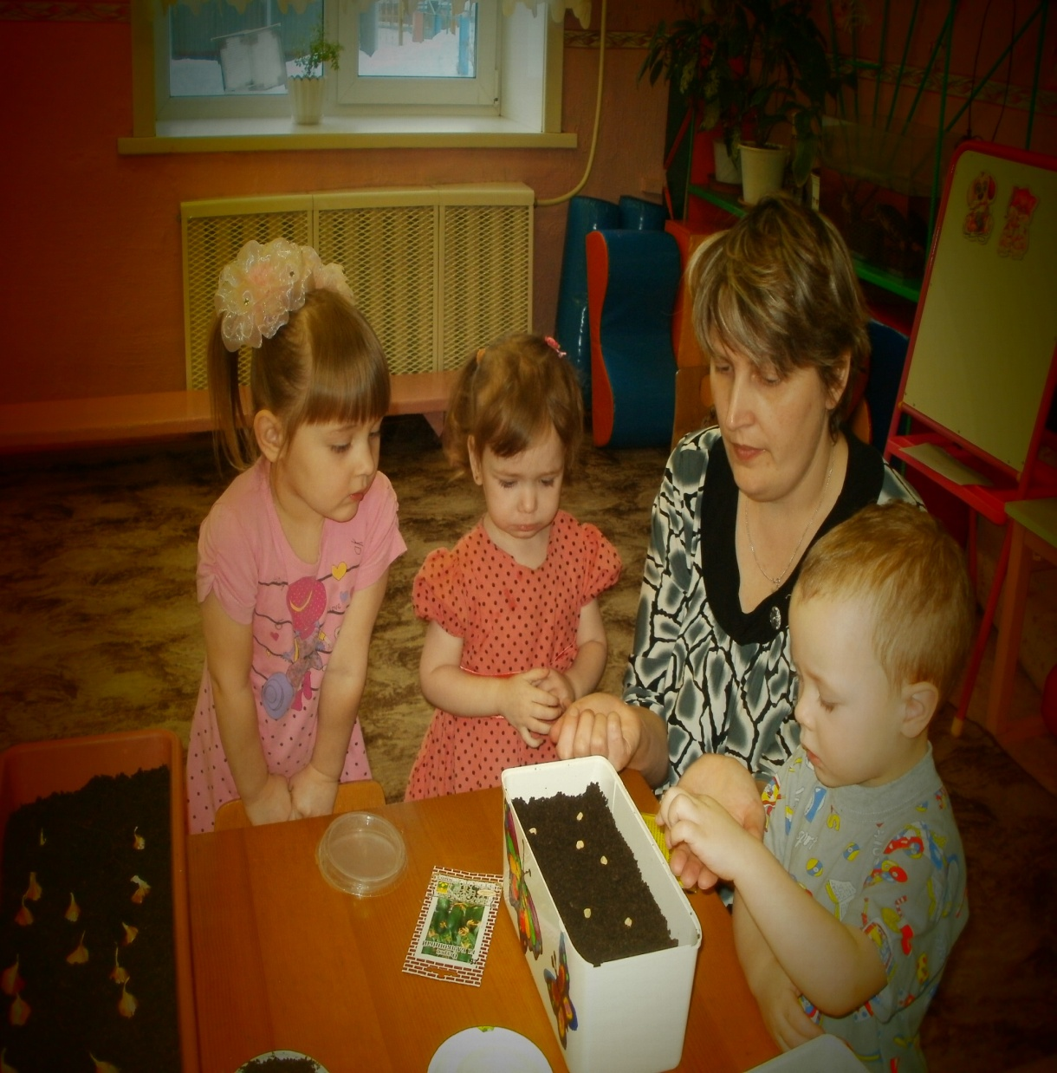
Дом зеленый тесноват:
Узкий длинный, гладкий.
В доме рядышком сидят
Круглые ребятки.
Осенью пришла беда -
Треснул домик гладкий,
Поскакали кто куда
Круглые ребятки.
- горох –
Глеб садит горох.
( 9.02.2015 )

Slide 8
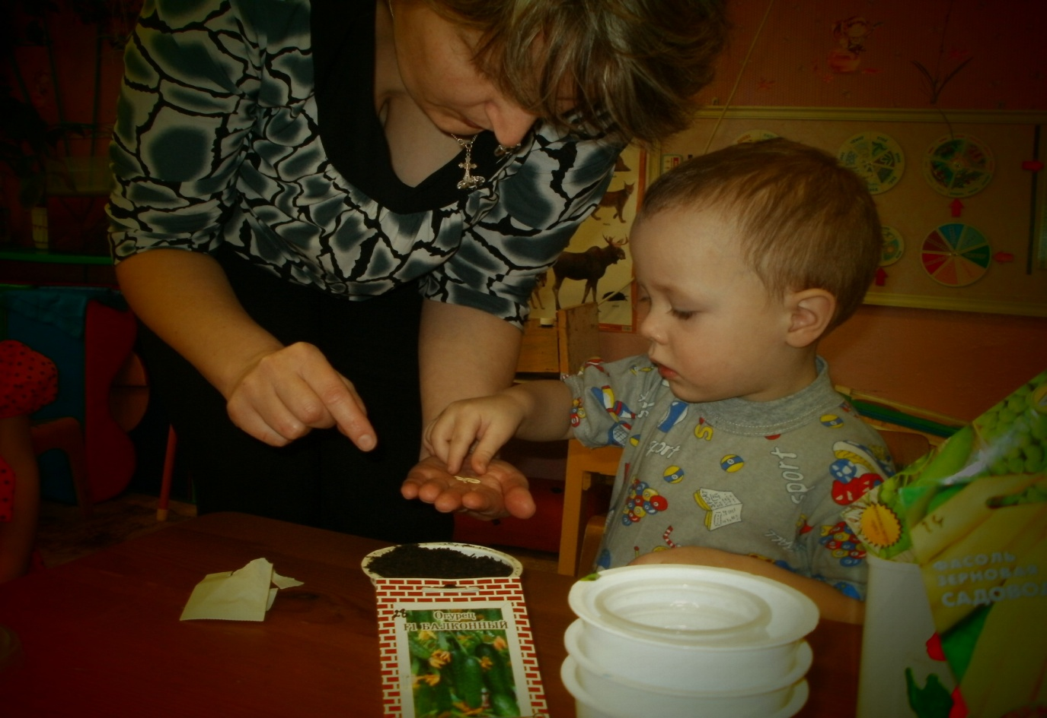
На грядке длинный и зеленый,
А в кадке желтый и соленый.
(Огурец)
Глеб садит огурец.
( 9.02.2015 )

Slide 9
Эксперименты с веточками

Slide 10
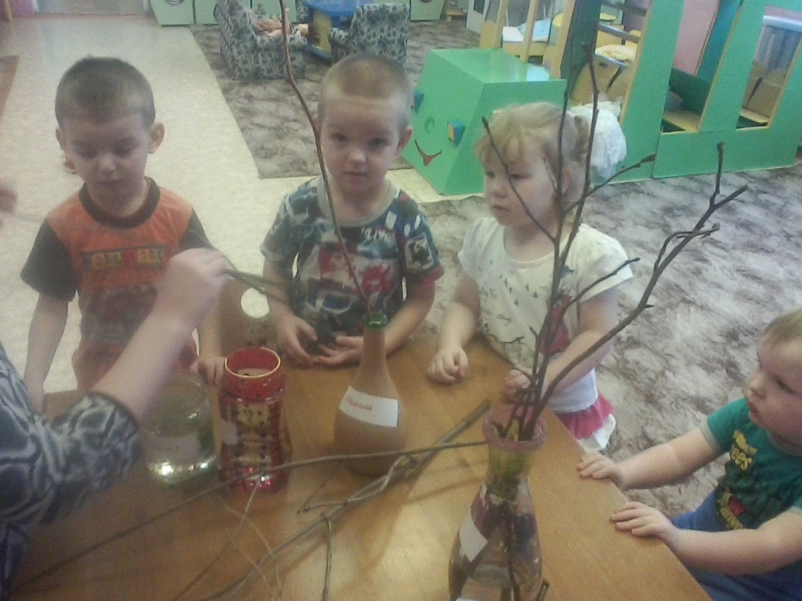
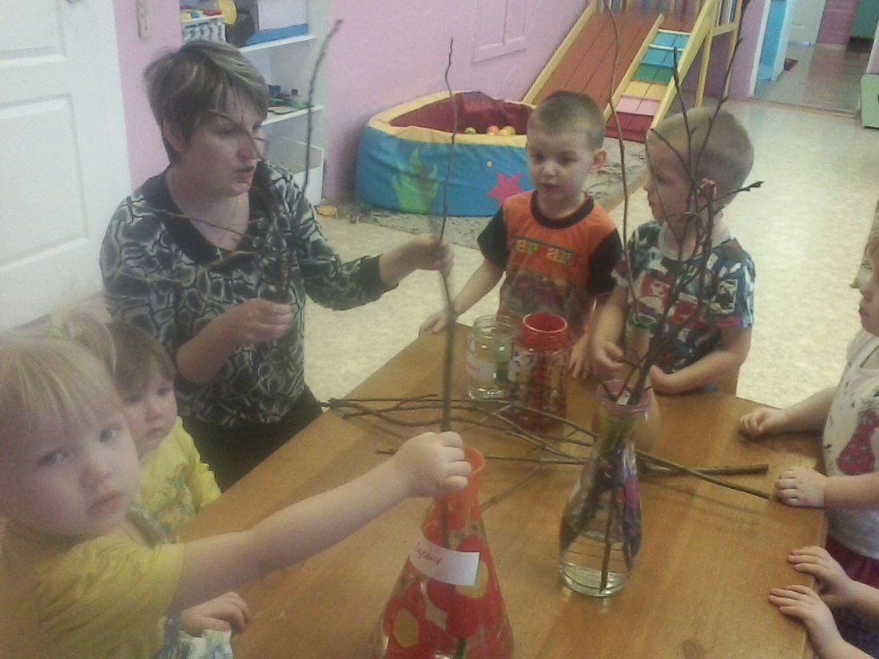

Slide 11
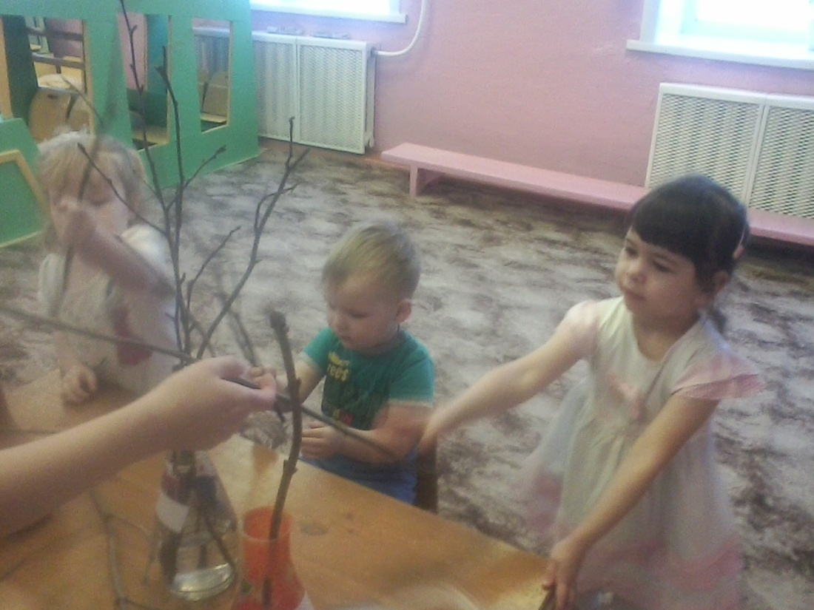
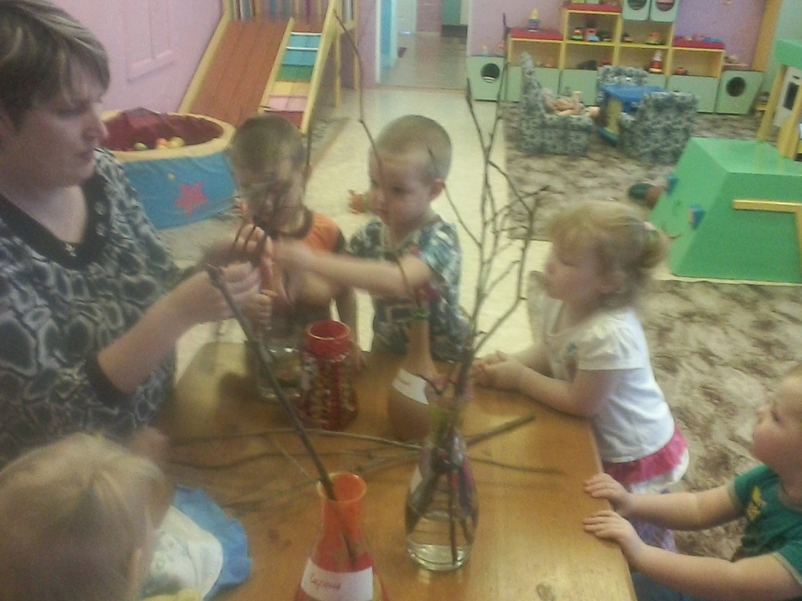

Slide 12
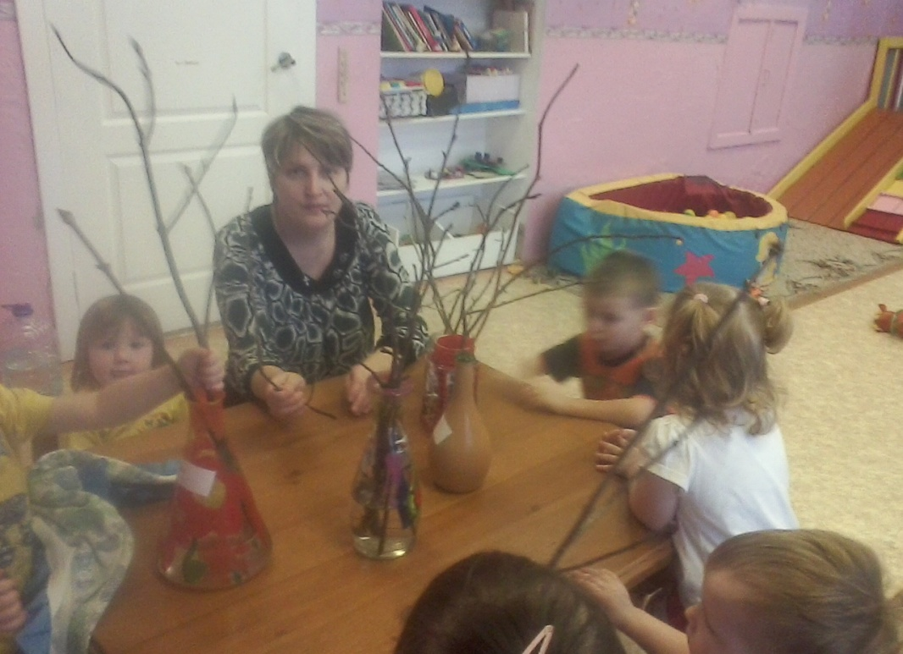
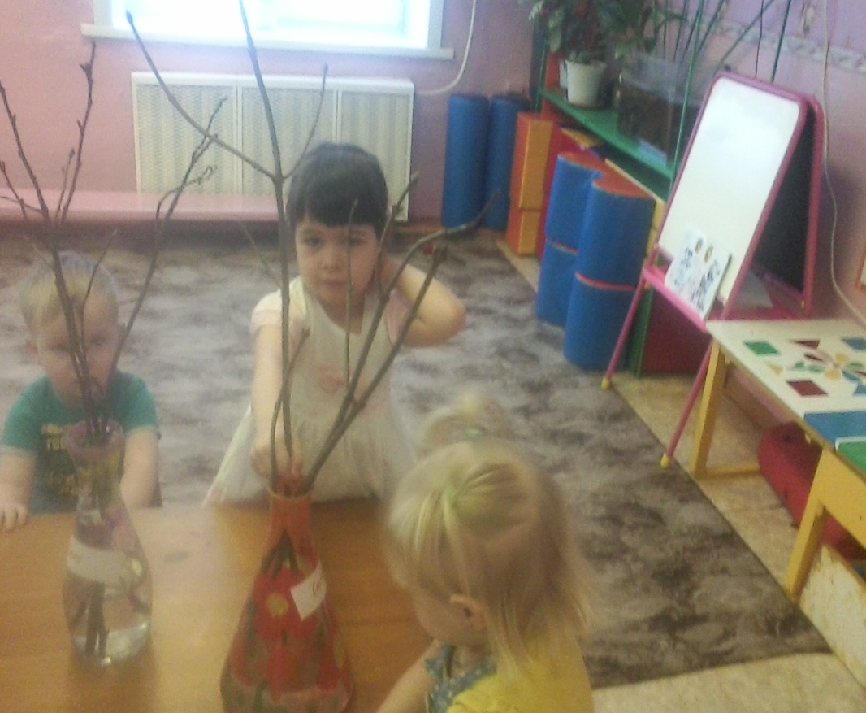

Slide 13
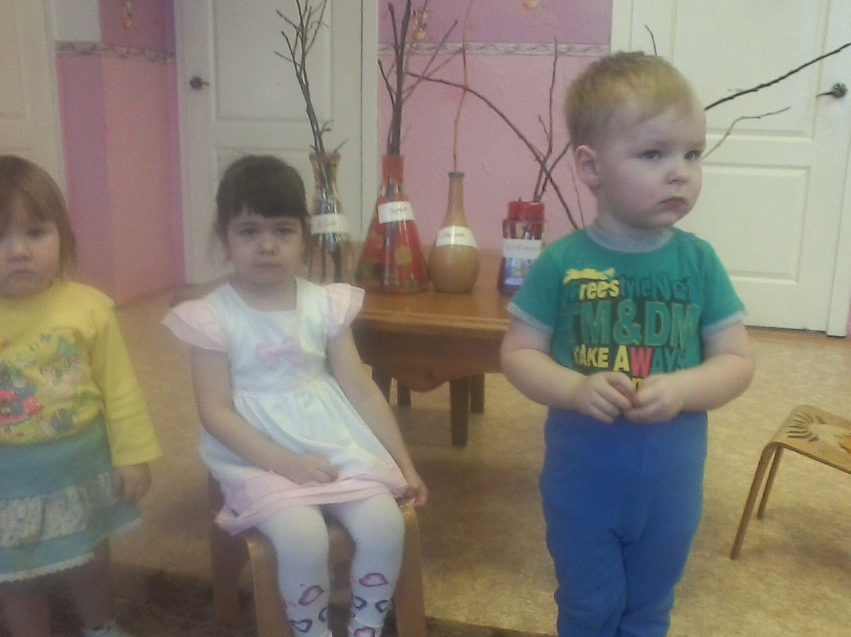
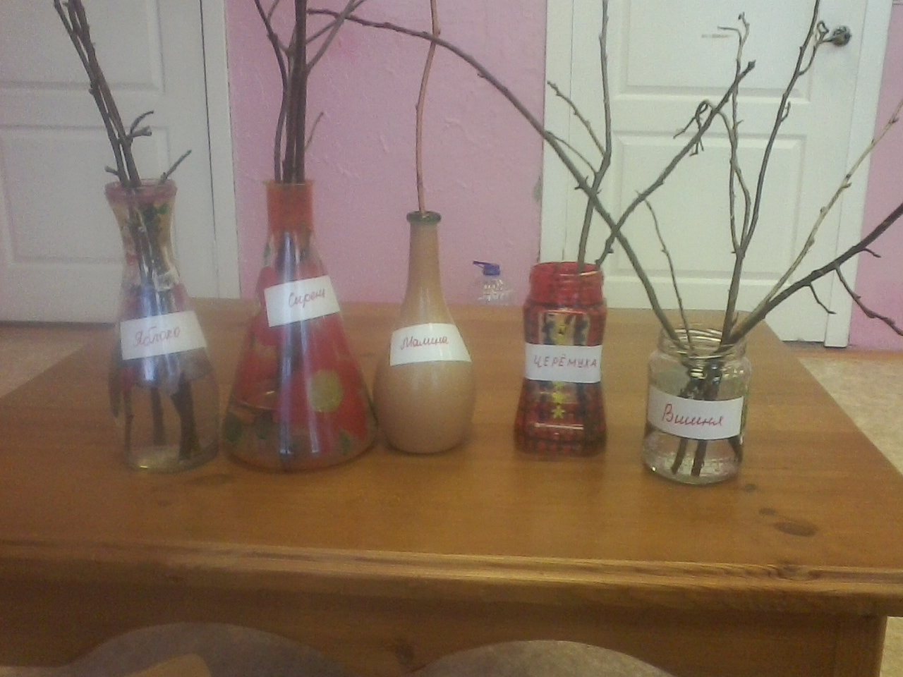

Slide 14
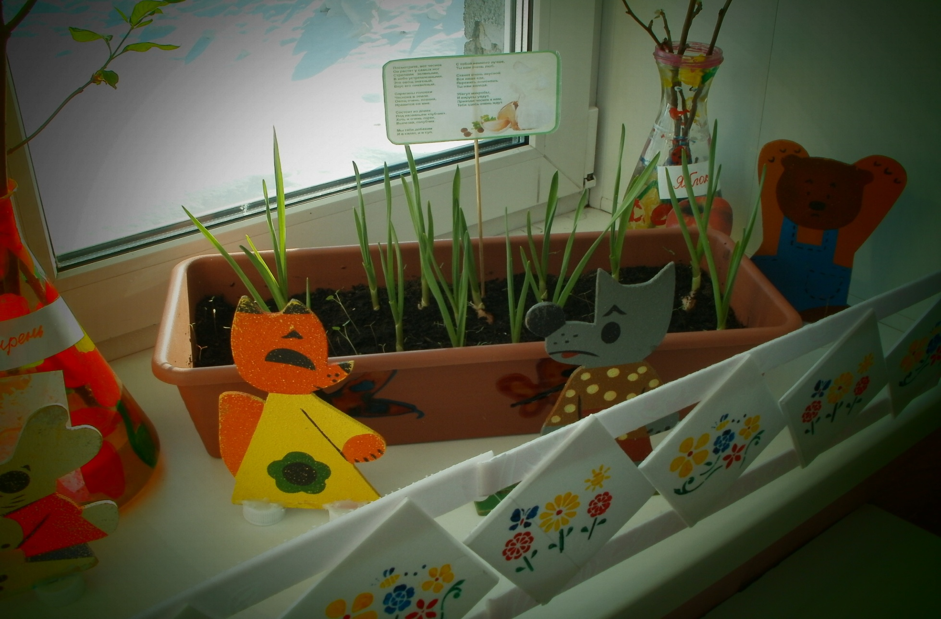
Наши результаты

Slide 15
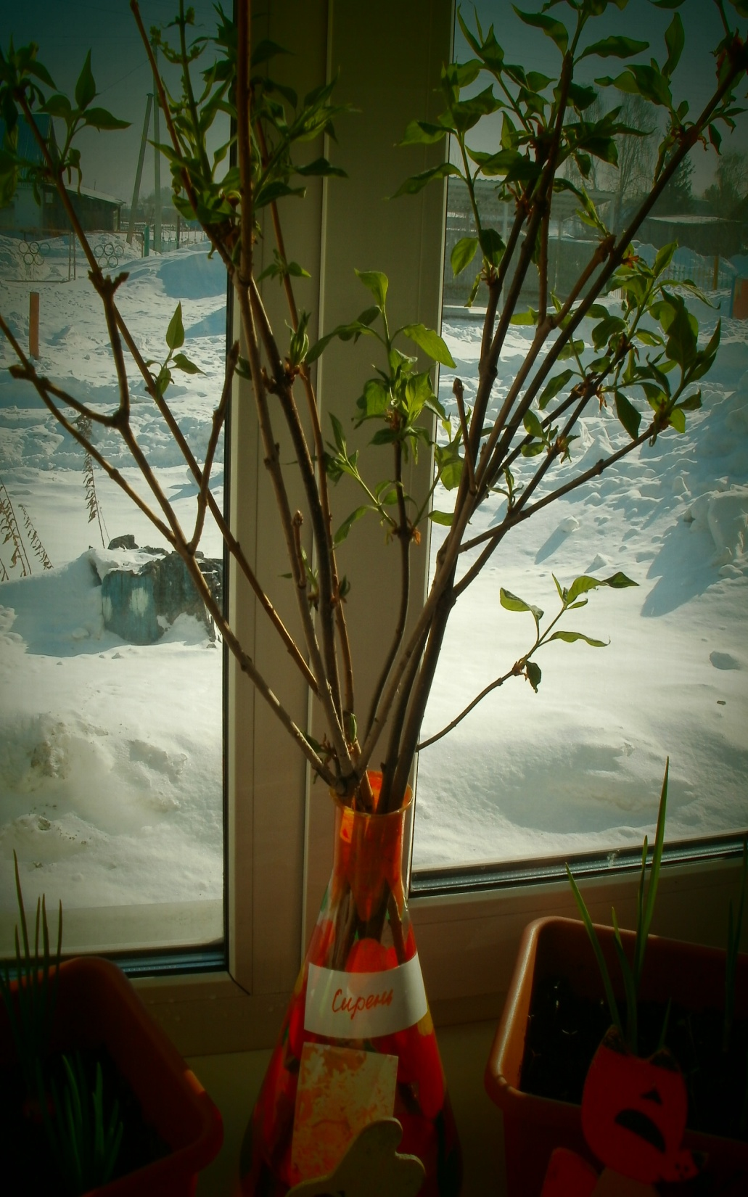
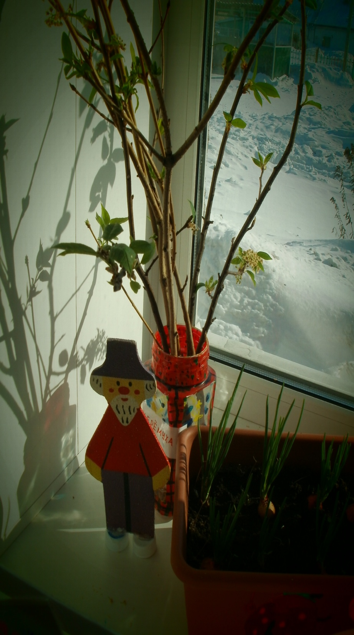

Slide 16
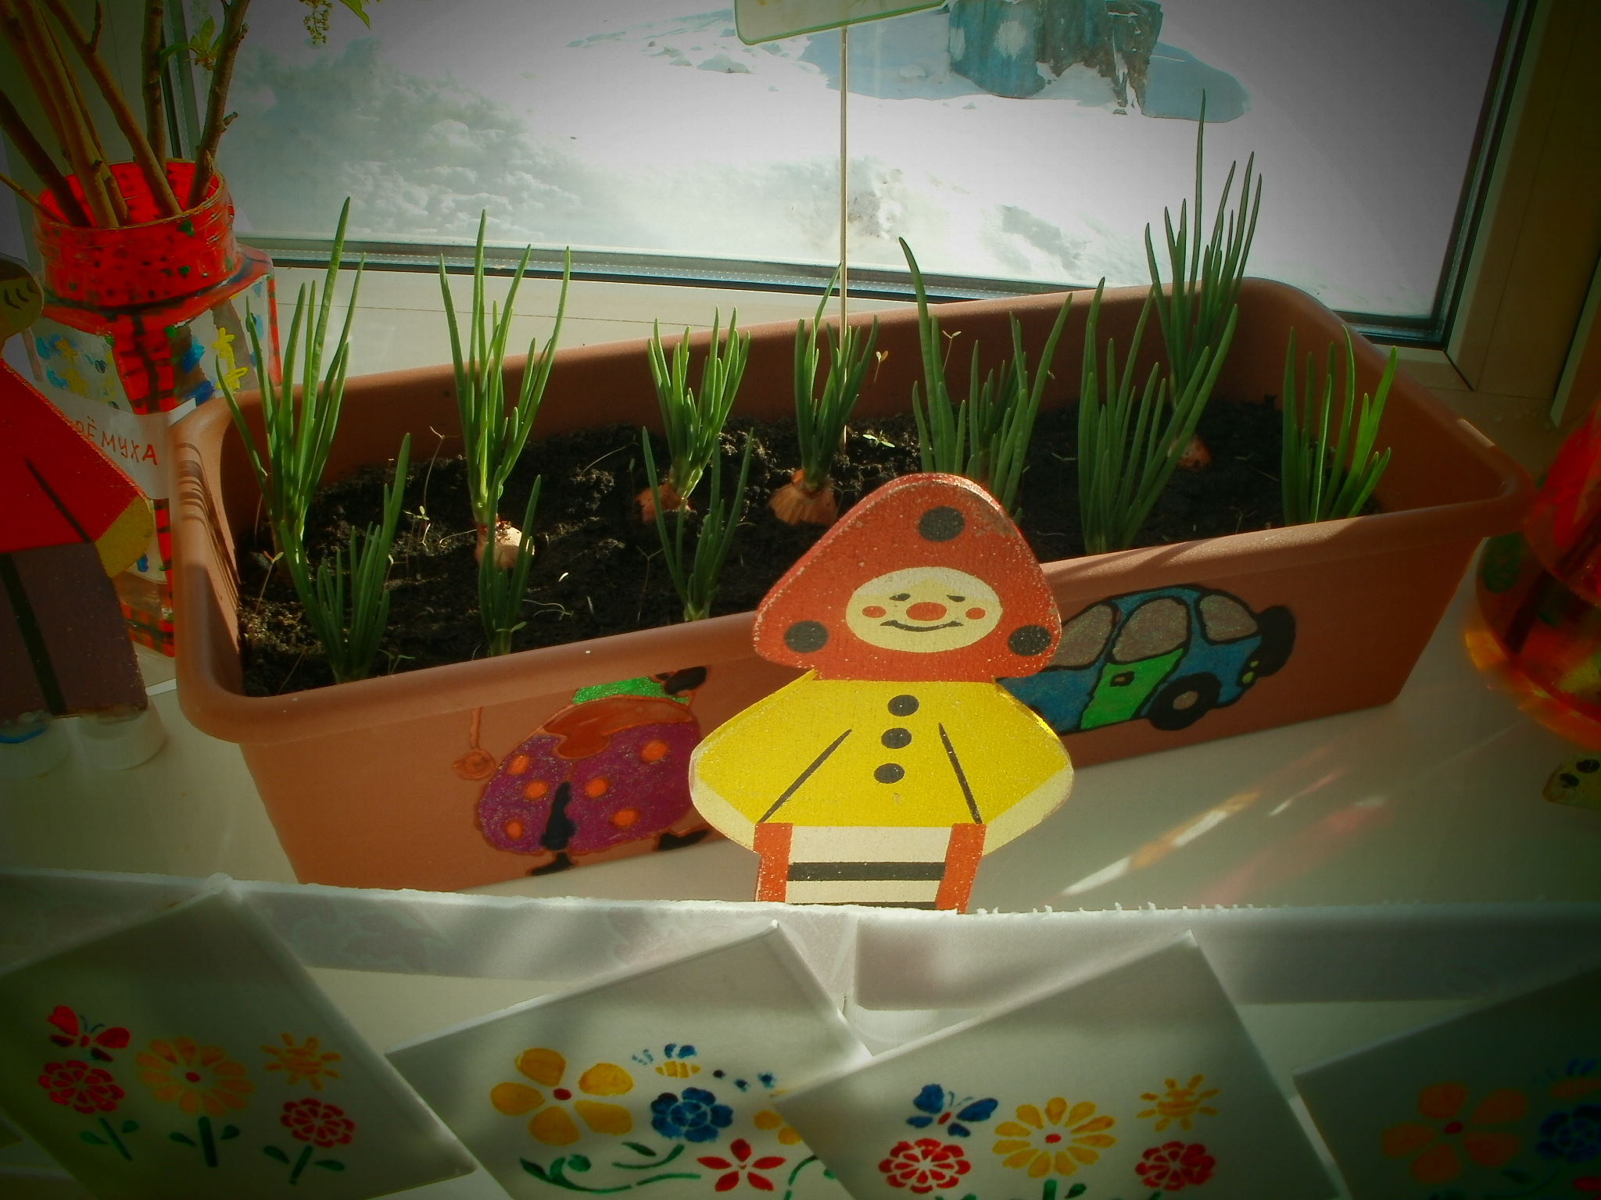

Slide 17
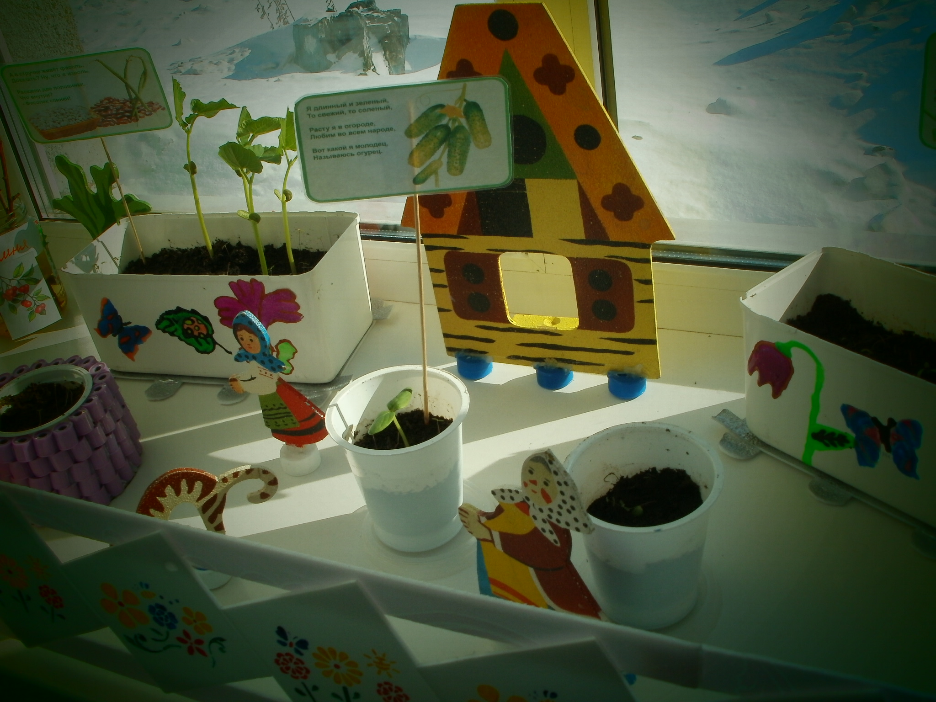

Slide 18
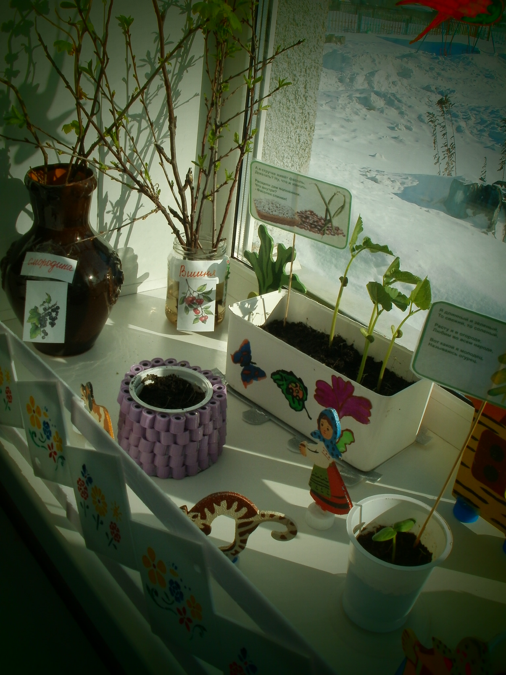

Slide 19


